Slide 1
БИЛЕТ 2.

Slide 2
1. Восточнославянские племена на территории Беларуси: расселение, общественные и хозяйственные отношения в V- IX вв.
Племенные объединения восточных славян на территории Беларуси.
Общественные отношения. Зарождение феодального уклада.
Хозяйственные отношения и занятия населения белорусских земель.

Slide 3
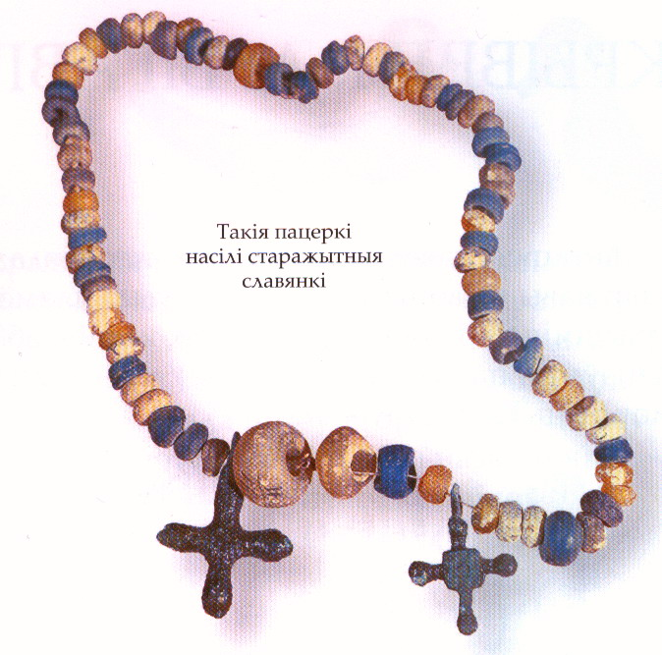
ПРАРОДИНА – это та территория, которую первоначально населял тот или иной народ
Между Западным Бугом и средним течением Днепра – юг Беларуси.
Карпаты.
Между Одером и Вислой.
От слова «слово»

Slide 4
Пути заселения славянами территории Беларуси
С юга – вдоль Днепра и Припяти
(дер.Хотомель – славянское поселение)
С севера и центра – с севера Восточной Европы, от реки Висла

Slide 5
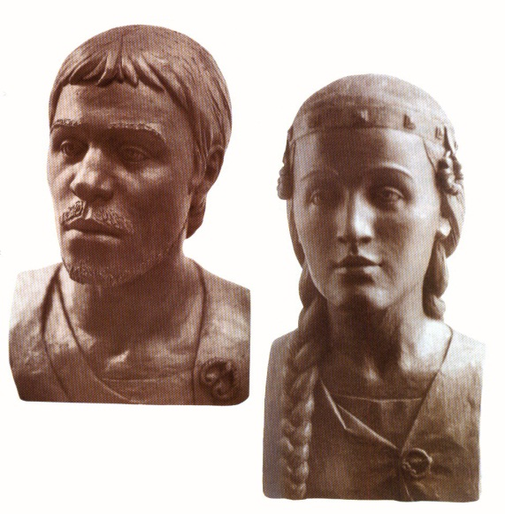

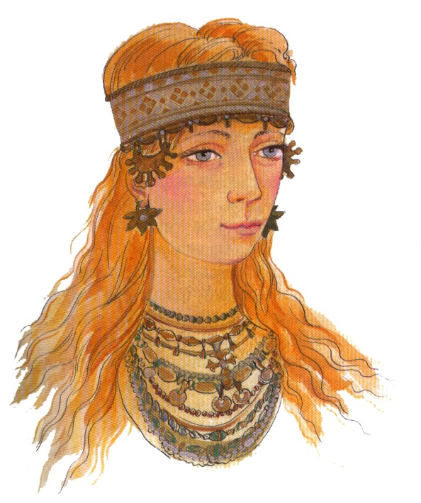
Славянизация балтов
Это процесс усвоения балтами черт славянской культуры, языка, традиций; слияние балтов со славянами.
балты
ПРИЧИНЫ:
Славяне находились на более высоком уровне развития, чем балты (хорошо развиты земледелие и ремесло; были сильные вожди и войско).
У славян и балтов были близкими образ жизни и язык.
Славянка

Slide 6
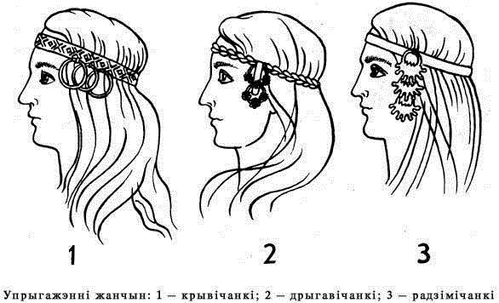
Расселение
славян

Slide 7
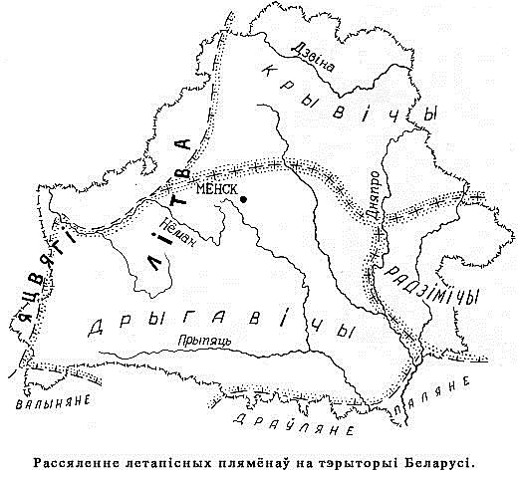
Кривичи-полочане
Все кривичи делились на 3 группы: смоленские, псковские и полоцкие
Верховья Днепра и Западной Двины;
Главный город - Полоцк
Полоцк

Slide 8
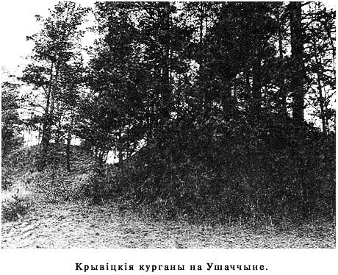
Кривичи-полочане
Происхождение названия:
От особенностей местности (кривая, неровная);
От имени старейшины Кривы (Кривейты);
От слова «кровные», т.е. родные по крови.

Slide 9
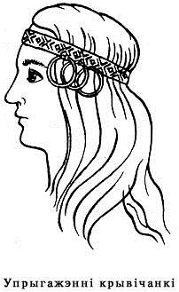
Кривичи-полочане
Особенности:
Женщины носили височные кольца, похожие на браслеты.

Slide 10
дреговичи
Южная и Центральная Беларусь, бассейн Припяти;
Главный город – Туров.
Туров

Slide 11
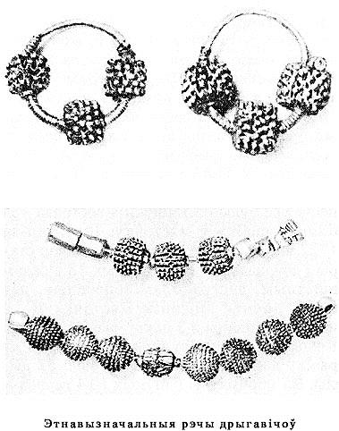
дреговичи
Происхождение названия:
Местность проживания – болотистая (дрыгва).
От имени Драг (Дреговит)

Slide 12
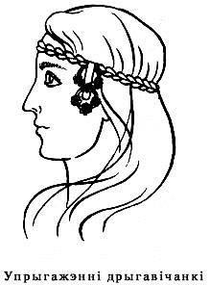
дреговичи
Особенности:
Женщины носили височные кольца, на которые крепились по три металлических бусины с шариками.

Slide 13
радимичи
Восточная Беларусь, вдоль рек Днепр и Сож;
Главный город – Гомель.
Гомель

Slide 14
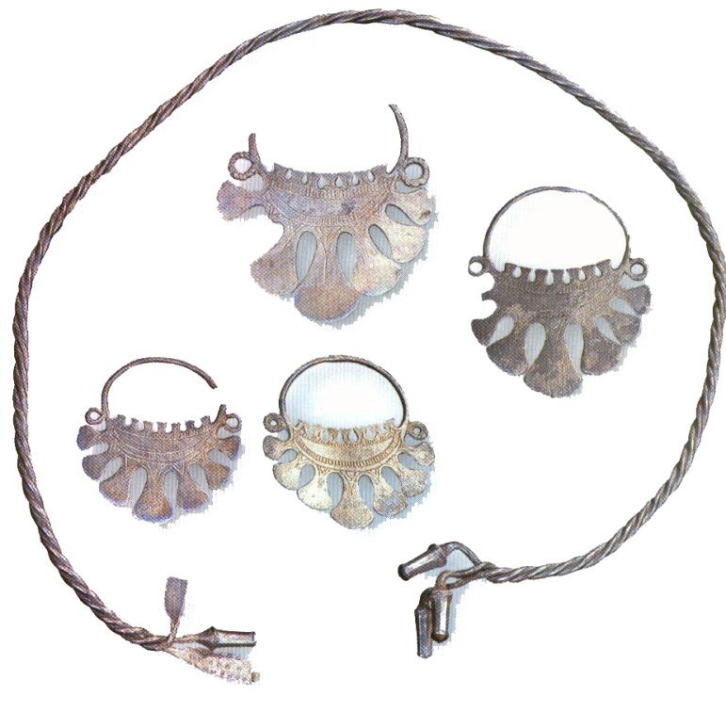
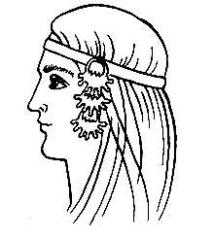
радимичи
Происхождение названия: от имени прародителя Радим.

Slide 15
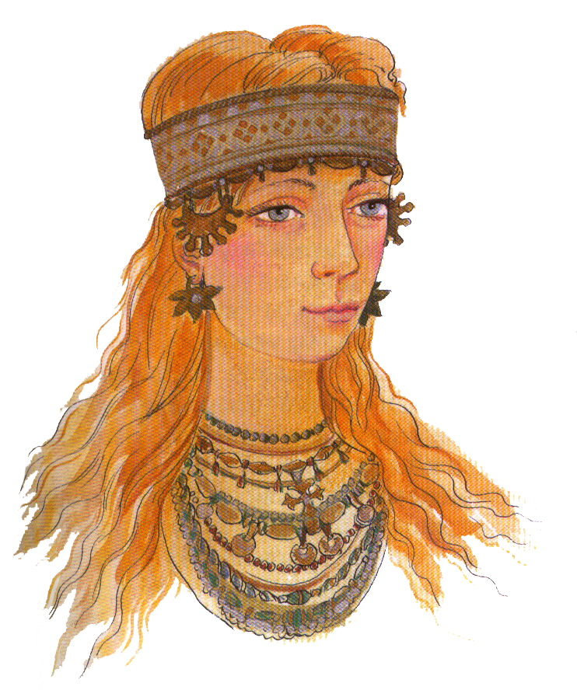
радимичи
Особенности:
Женщины носили семилучевые височные кольца

Slide 16
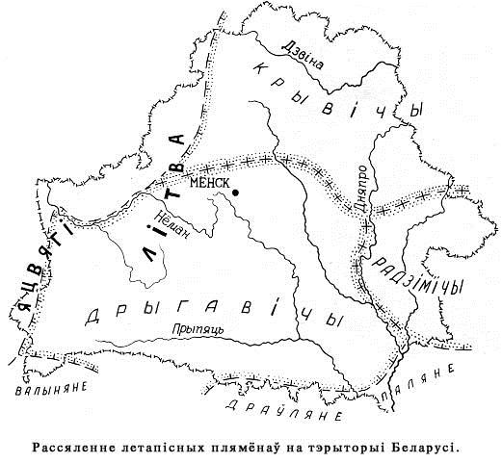
Полоцк
Туров
Гомель

Slide 17
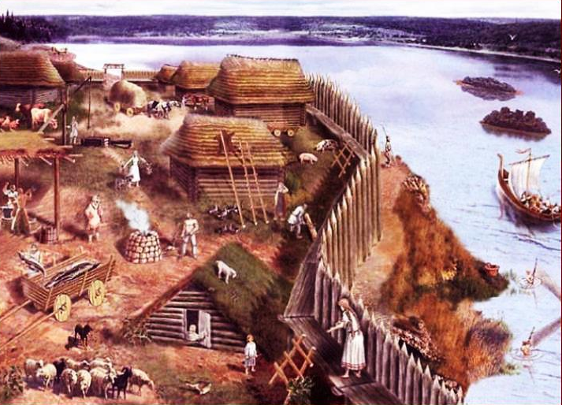
Общественные отношения. Зарождение феодального уклада
В VIII в. на территории Беларуси окончательно сложилась соседская (сельская) община у славян. Ее формирование было обусловлено переходом от подсечно-огневого к пахотному земледелию. Это вызвало распад большой патриархальной семьи на малые семьи.
Люди стали жить отдельными семьями и вести свое хозяйство. В поисках пригодной для земледелия земли члены одной семьи стали покидать укрепленные городища, где они жили родовой общиной. Они строили на новых землях, куда пришли, неукрепленные поселения.

Slide 18
Общественные отношения. Зарождение феодального уклада
Население в новых поселениях составляли небольшие семьи из разных родов. Между ними устанавливались отношения подобно тем, что существуют между соседями. Постепенно семьи объединились в соседскую (сельскую) общину. В ней каждая семья получала право пользоваться своим участком земли — наделом. Но при этом семья не могла им распоряжаться по своему усмотрению, поскольку земля считалась собственностью всей сельской общины. В личной собственности семьи были орудия труда.
Называлась сельская община у славян «вервь». Это название происходит от слова «веревка», которой отмеряли выделяемые общинникам участки земли.

Slide 19
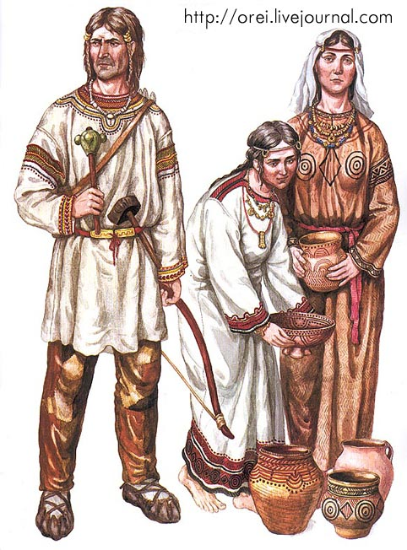
Общественные отношения. Зарождение феодального уклада
В IX в. у восточных славян зарождается феодальный социально-экономический уклад — способ ведения хозяйства, появление которого связано с возникновением имущественного неравенства среди общинников и расслоением их на знатных и бедных.
Земля, бывшая прежде во владении всей сельской общины, постепенно переходит в частную собственность отдельных общинников — старейшин, военных вождей, их дружинников — вооруженных и специально обученных военному делу людей. Из них постепенно формируется класс феодалов.
Одновременно происходит превращение бедных общинников в зависимых крестьян.

Slide 20
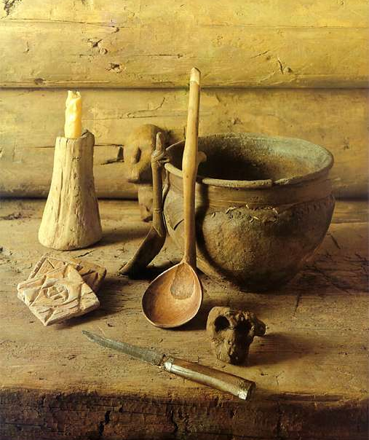
Общественные отношения. Зарождение феодального уклада
Феодалы, захватывая общинные земли, обращали их в свою собственность — феод, который мог даваться в пользование дружинникам (воинам) на время службы. Феодал-князь (от слова «конязь» — человек на коне) вместе со своей дружиной собирал с подвластного населения дань — натуральный налог продуктами, называвшийся полюдьем. Обычно это происходило осенью, когда уже был собран урожай.

Slide 21
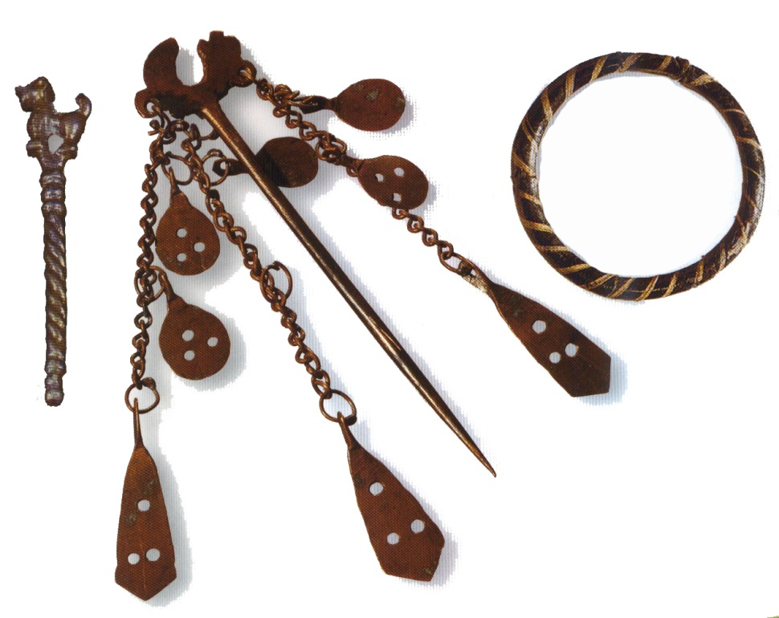
Хозяйственные отношения и занятия населения белорусских земель
Основными хозяйственными занятиями населения земель Беларуси были земледелие и животноводство, а также домашние промыслы и ремесла. Они относились к производящему хозяйству. Второстепенную роль игра­ли охота, рыболовство, бортничество (сбор меда лесных пчел). Эти занятия относились к присваивающему хозяйству.
Развитие земледелия у славян прошло путь от мотыжного и под­сечно-огневого к пахотному.
Обрабатывали землю бороной-суковаткой, сделанной из ство­ла дерева с обрубленными суками. С переходом к пахотному типу земледелия сначала использовали деревянную соху с железным со­шником. Распространенными сельскохозяйственными культурами были рожь, просо, пшеница.

